Slide 1
TOPRAK SICAKLIĞI
Tohumların çimlenmesi,
Bitkinin büyüyüp gelişmesi,
Toprağın nem içeriği,
Strüktürün oluşumu,
Biyolojik aktiviteler,
Bitkisel artıkların ayrışması,
Besin elementlerinin yarayışlılığı,
Kaya ve minerallerin parçalanması.

Slide 2
Toprak sıcaklığını etkileyen faktörler:
Arazinin eğimi, yönü ve yüksekliği,
Enlem derecesi,
Atmosfer etkisi,
Toprak rengi
Toprak strüktürü,
Toprağın hava boşlukları,
Toprak suyu,
Bitki örtüsü,
Kar örtüsü.

Slide 3
TOPRAK SICAKLIĞININ DENETİMİ:
Malçlama,
Sulama ve drenaj,
Toprak yüzeyinin fiziksel özelliklerinin değiştirilmesi

Slide 4
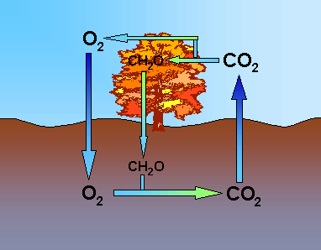
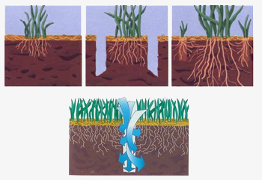
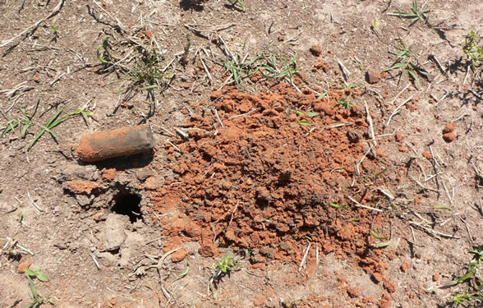
Toprak havasI
Yüksek CO₂
Bitki köklerinin havalanması

Slide 5
TOPRAK HAVASI
Toprak havasının bileşimine etki eden faktörler:
1. Toprak havasının CO₂ kapsamı mevsimlere göre değişir. Yoğun kök
sistemi ve artan mikroorganizma nedeniyle yazın CO₂ oranı yüksek,
kışın ise düşük olur.
2. Kültür bitkileri yetiştirilen, kireçlenen, gübrelenen, sürülüp işlenen
toprakların CO₂ kapsamı işlenmeyen, bitki yetiştirilmeyen topraklara
göre daha yüksektir.
3. Difüzyonun engellenmesi nedeniyle ıslak toprakların CO₂ kapsamı
kuru topraklara göre daha yüksektir.
4. Yüksek nem kapsamları ve buna bağlı olarak difüzyon oranının
düşmesi nedeniyle ince bünyeli toprakların CO₂ kapsamı kaba bünyeli
topraklara göre daha yüksektir.
5. Difüzyon oranlarındaki farklılık nedeniyle zayıf agregasyonlu balçıklı
toprakların CO₂ furda strüktürlü topraklara göre daha yüksektir.
6. Atmosfer havası ile teması az olan alt toprak katlarının CO₂ kapsamı,
atmosferle direk teması olan yüzey katlarına göre daha yüksektir.

Slide 6
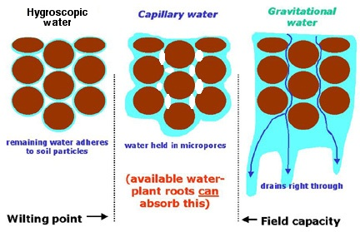
Toprak Suyu
Yağışlar
Sulama
Higroskopik su
Kapillar su (bitki yararlanır)
Yerçekimi suyu (sızan su)

Slide 7
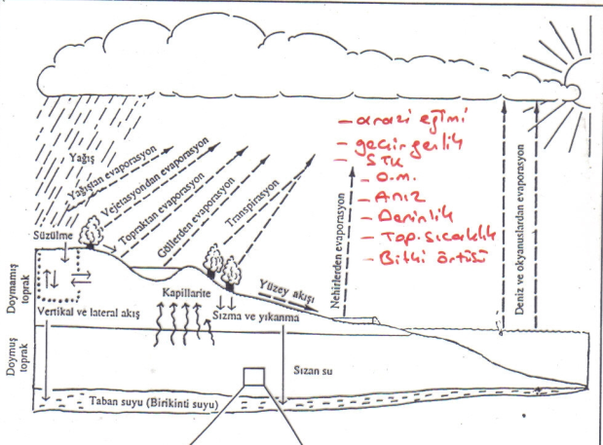
Toprak-bitki-Atmosfer arasındaki HİDROLOJİK ÇEVRİM

Slide 8
Suyun toprakta tutulması başlıca iki kuvvet yardımıyla olmaktadır:
Adhezyon= katı toprak yüzeylerinin su molekülünü çekme kuvveti. Bu kuvvet 50 Atmosfere yakın bir güçtür.
Kohezyon= adhezyon gücünün bittiği noktada su moleküllerinin birbirini çekme gücü.
Organik ve inorganik kolloidler tarafından (organik madde ve kil mineralleri) tutulan su tabakasının zerreler etrafındaki kalınlığı arttıkça suyun tutulma gücü azalır ve sıfıra ulaşır.

Slide 9
Topraktaki suyun tutulma güçleri: pF
pF: Toprağın su tutma enerjisi, su sütununun cm olarak yüksekliğinin logaritması
p= potansiyel,
F= suyun serbest enerjisi
Toprakta en yüksek emme gücü=10.000 atm
pF= 10 üzeri 7 cm su
Log 10 üzeri 7 ise pF= 7

Slide 10
